Slide 1
ПРАЗДНИК СВЕТЛОЙ ПАСХИ
Презентация выставки во 2 – младшей группе МБДОУ «Детский сад общеразвивающего вида п. Рождественский»
Воспитатель: Н. Е. Русскова
Апрель2015 года

Slide 2
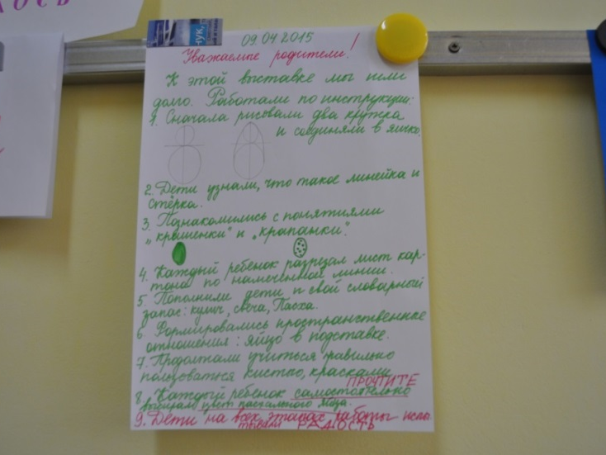
Выполнение задач познавательного развития детей дошкольного возраста в соответствии с ФГОС
развитие интересов детей, любознательности и познавательной мотивации;
- формирование познавательных действий, становление сознания;
- развитие воображения и творческой активности;

Slide 3
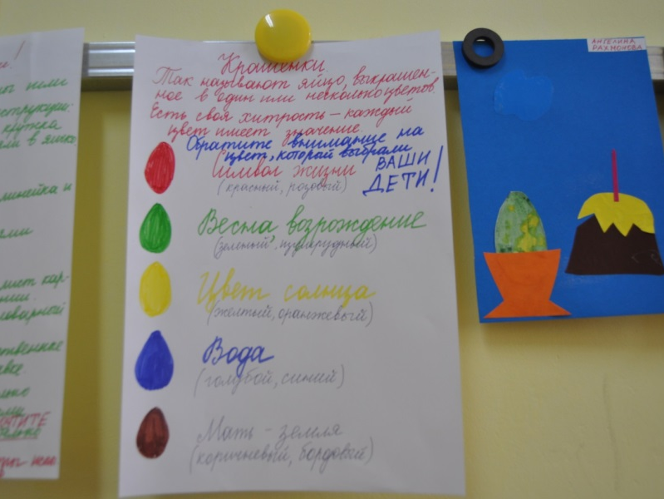
Выполнение задач познавательного развития детей дошкольного возраста в соответствии с ФГОС
- формирование первичных представлений о себе, других людях, объектах окружающего мира, о свойствах и отношениях объектов окружающего мира (форме, цвете, размере, материале, звучании, ритме, темпе, количестве, числе, части и целом, пространстве и времени, движении и покое, причинах и следствиях и др.);

Slide 4
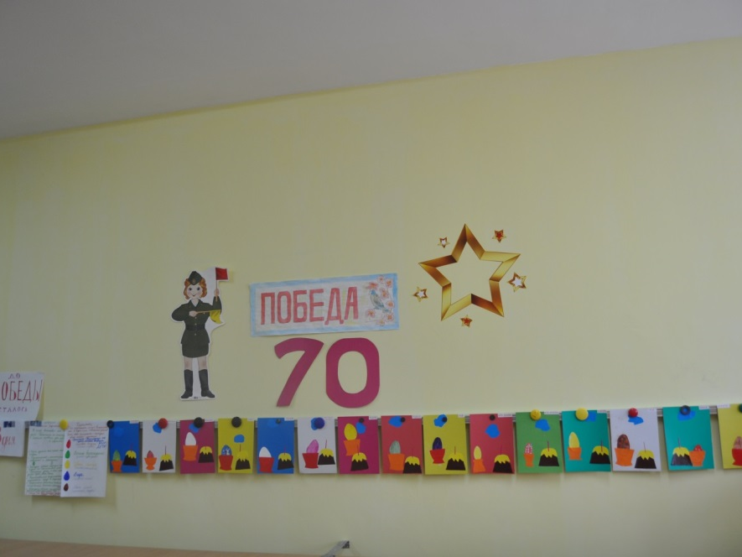
Выполнение задач познавательного развития детей дошкольного возраста в соответствии с ФГОС
- формирование первичных представлений о малой родине и Отечестве, представлений о социокультурных ценностях нашего народа, об отечественных традициях и праздниках, о планете Земля, как общем доме людей, об особенностях ее природы, многообразии стран и народов мира.

Slide 5
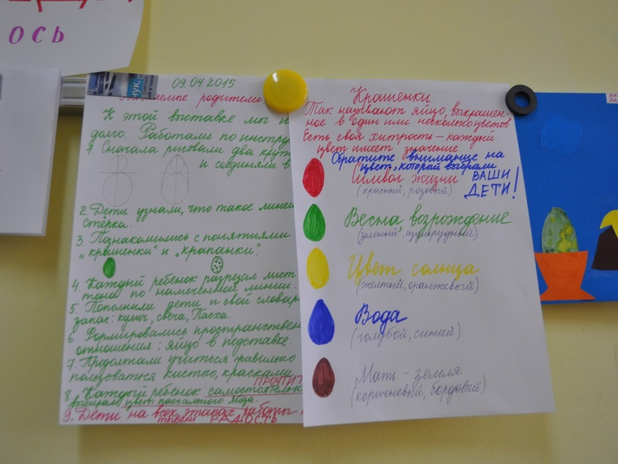
Основные формы взаимодействия педагога с детьми
- вовлечение ребенка в различные виды деятельности;

Slide 6
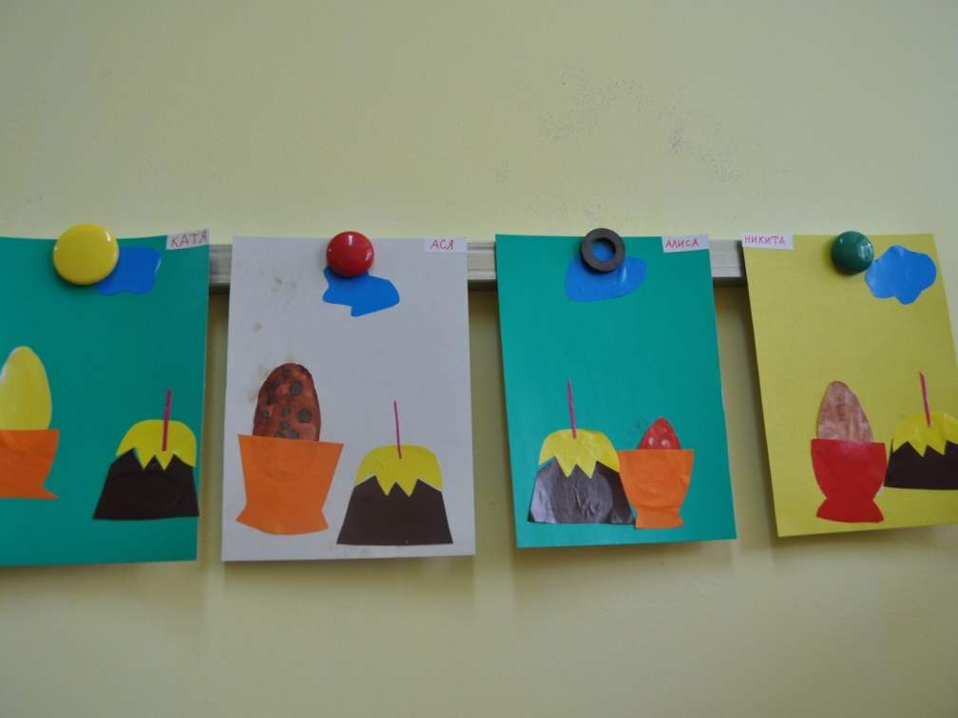
Основные формы взаимодействия педагога с детьми
- использование дидактических игр;

Slide 7
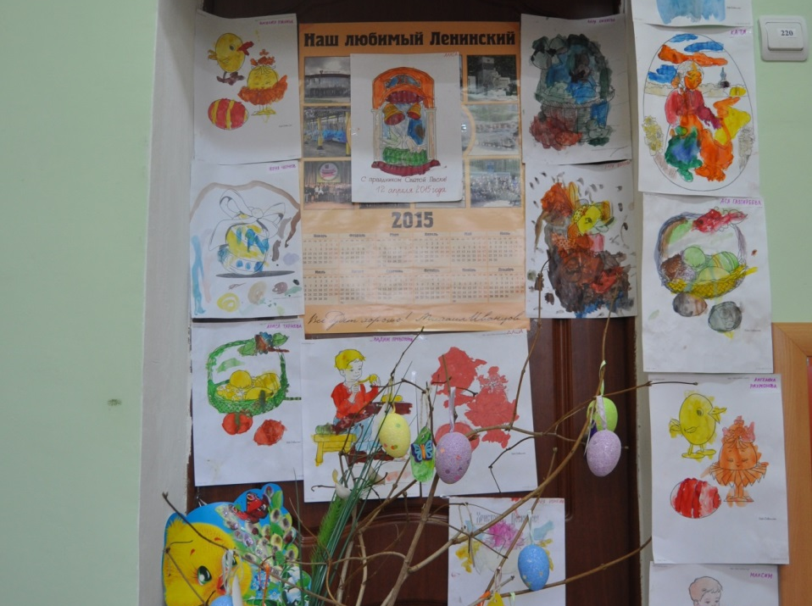
Основные формы взаимодействия педагога с детьми
применение методов обучения, направленных на обогащение творческого воображения, мышления, памяти, развития речи.

Slide 8
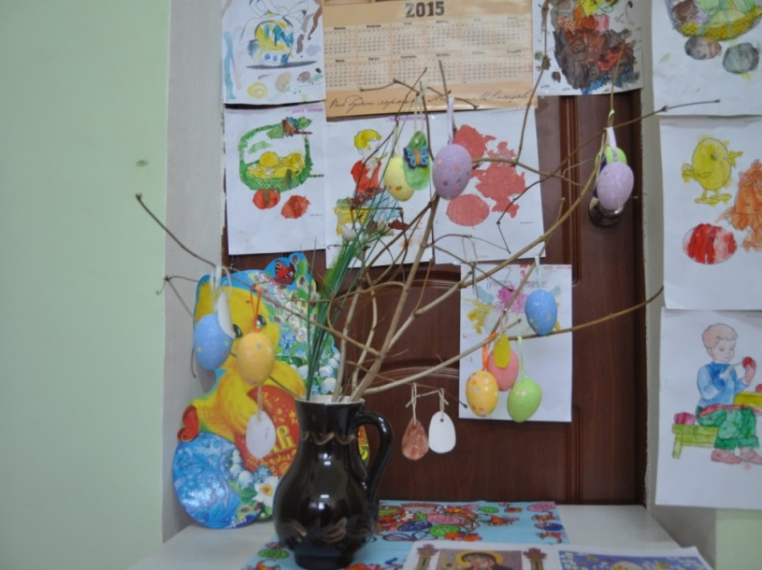
Познавательный интерес
В младшем дошкольном возрасте познавательное развитие продолжается по трем основным направлениям: расширяются и качественно изменяются способы ориентировки ребенка в окружающем мире, возникают новые средства ориентировки, содержательно обогащаются представления и знания ребенка о мире.

Slide 9
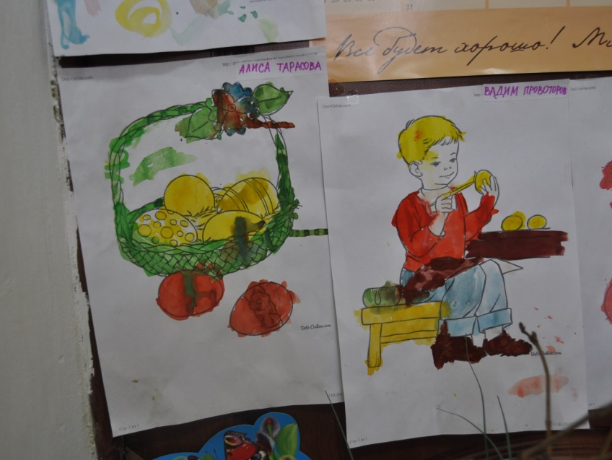
Познавательный интерес
В возрасте от трех до пяти лет формируются качественно новые свойства сенсорных процессов: ощущение и восприятие. Ребенок, включаясь в разные виды деятельности (общение, игру, конструирование, рисование и др.), учится более тонко различать отдельные признаки и свойства предметов. Совершенствуется фонематический слух, цветоразличение, острота зрения, восприятие формы предметов и др.

Slide 10
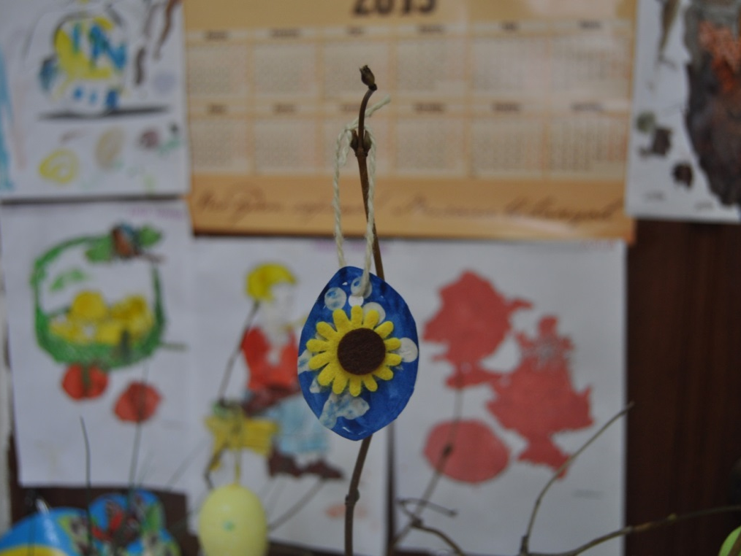
Восприятие
От манипуляции с предметом дети переходят к ознакомлению с ним на основе зрительного восприятия, при этом «рука учит глаз» (движение руки по предмету определяет движение глаз). Зрительное восприятие становится в дошкольном возрасте одним из основных процессов непосредственного познания предметов и явлений. Умение рассматривать предметы формируется в младшем дошкольном возрасте.

Slide 11
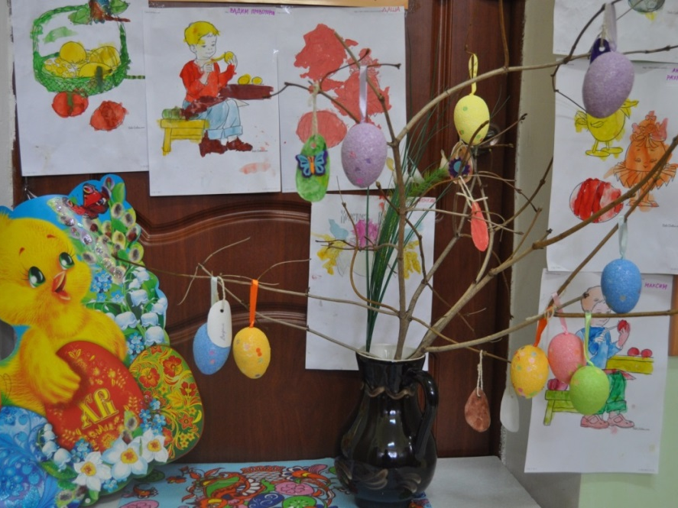
Восприятие
Действия восприятия развиваются благодаря усвоению системы сенсорных эталонов (цветов спектра, геометрических форм и др.).

Slide 12
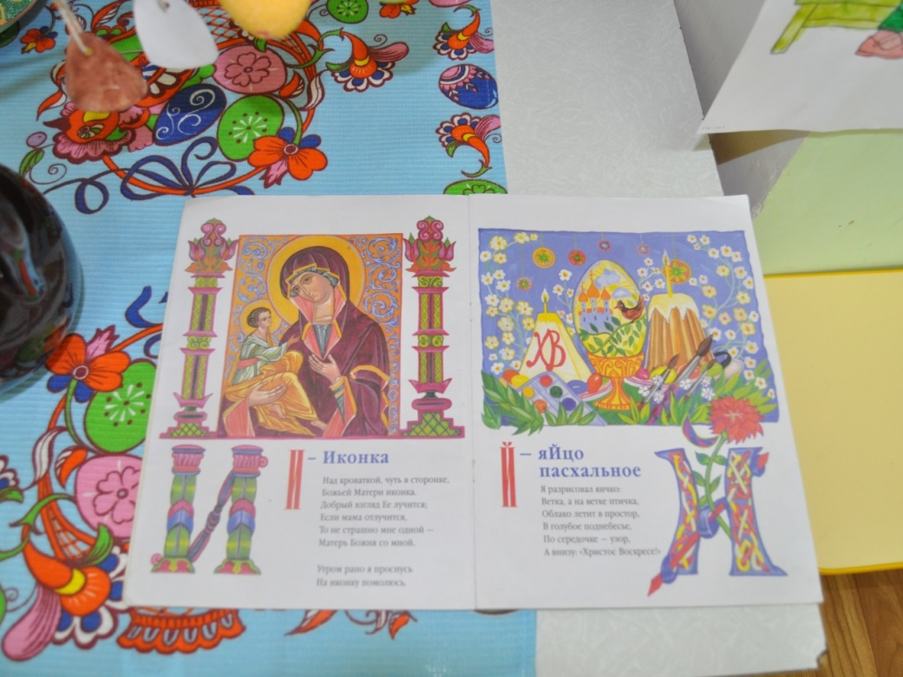
Память
В дошкольном возрасте следует особо выделить несколько видов деятельности, в которых развивается память ребенка - это речевое общение, восприятие литературных произведений и сюжетно-ролевая игра.

Slide 13
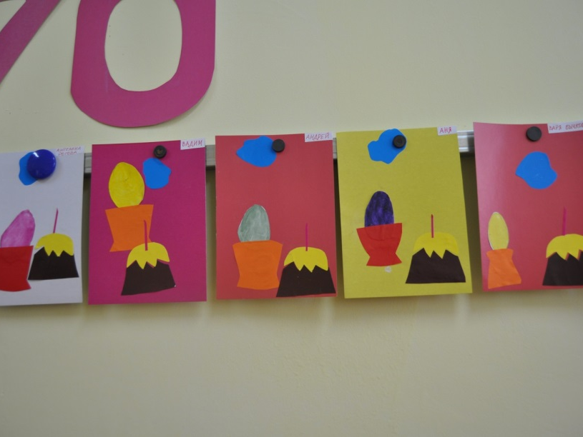
Мышление
В младшем дошкольном возрасте у ребенка начинают формироваться представления о пространстве, времени, числе. В силу особенностей мышления ребенка его представления также своеобразны и качественно отличны от представлений более старших детей.

Slide 14
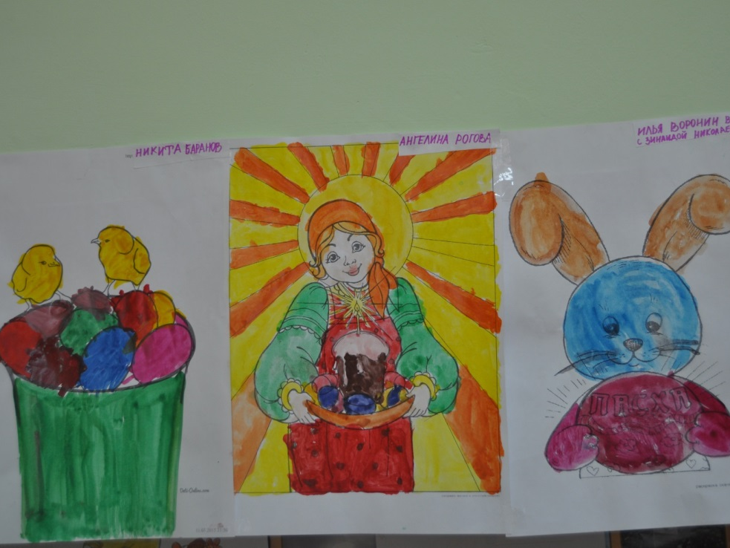
Речевое развитие
- овладение речью как средством общения и культуры;
- обогащение активного словаря; развитие связной, грамматически правильной диалогической и монологической речи;
- развитие речевого творчества;

Slide 15
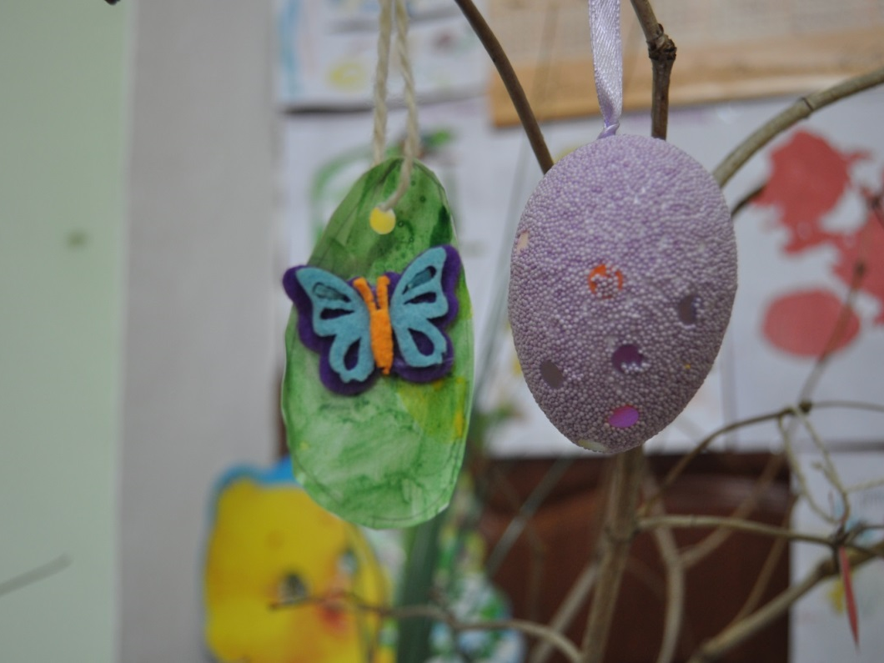
Речевое развитие
развитие звуковой и интонационной культуры речи, фонематического слуха;
- знакомство с книжной культурой, детской литературой, понимание на слух текстов различных жанров детской литературы;
- формирование звуковой аналитико-синтетической активности как предпосылки обучения грамоте.

Slide 16

Чтение
Читатель - дошкольник зависим от взрослого в выборе книг для чтения, периодичности и длительности процесса чтения, способах, формах и степени выразительности. Поэтому важными моментами деятельности взрослого при реализации данной области являются: 1) формирование круга детского чтения; 2) организация процесса чтения.

Slide 17

Чтение художественной литературы
Процесс общения с книгой является определяющим в интеллектуальном и личностном (в том числе мировоззренческом) становлении человека, в его способности к самореализации, в сохранении и передаче опыта, накопленного человечеством.

Slide 18
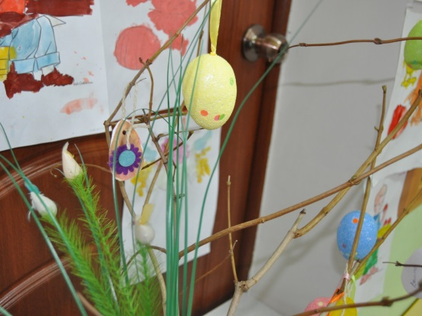
Коммуникация (общение)
При этом речь выступает одним из важнейших средств коммуникации и проявляется в дошкольном возрасте, прежде всего, в диалогах и полилогах (коллективных разговорах), в которых говорящие обмениваются мыслями, ставят уточняющие вопросы друг другу, обсуждая предмет разговора.

Slide 19
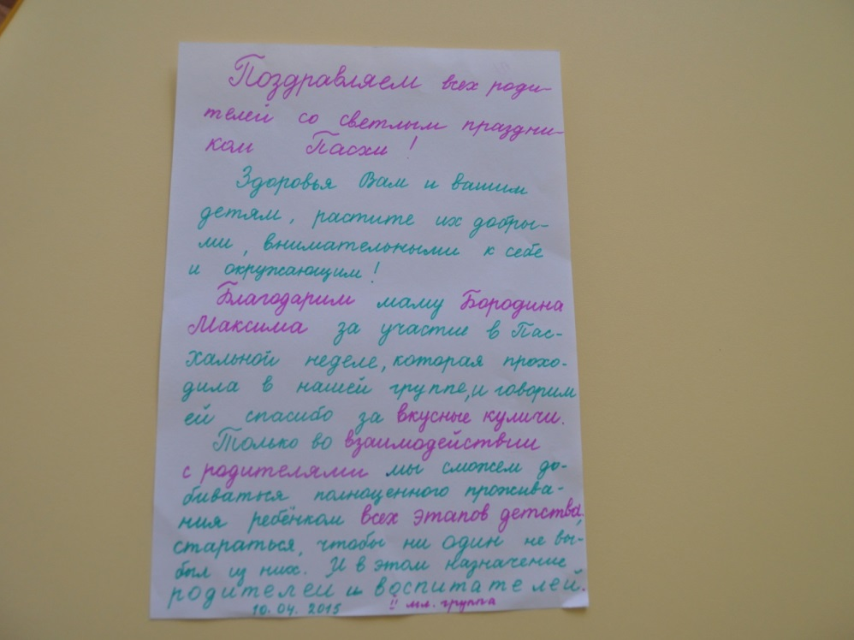
Взаимодействие с родителями
В основных принципах дошкольного образования в пункте 1.4 справедливо замечено о необходимости «сотрудничества Организации с семьей».

Slide 20
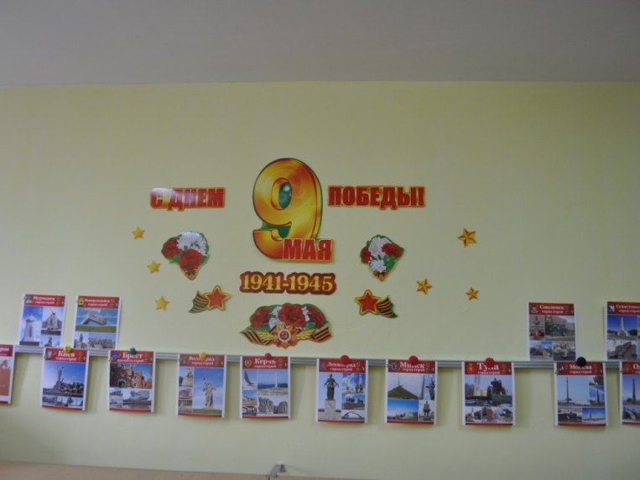
День Победы
И никаких бы презентаций не состоялось , если бы 9 Мая 1945 года Советские войска не разгромили гитлеровскую Германию! Слава победителям!

